Slide 1
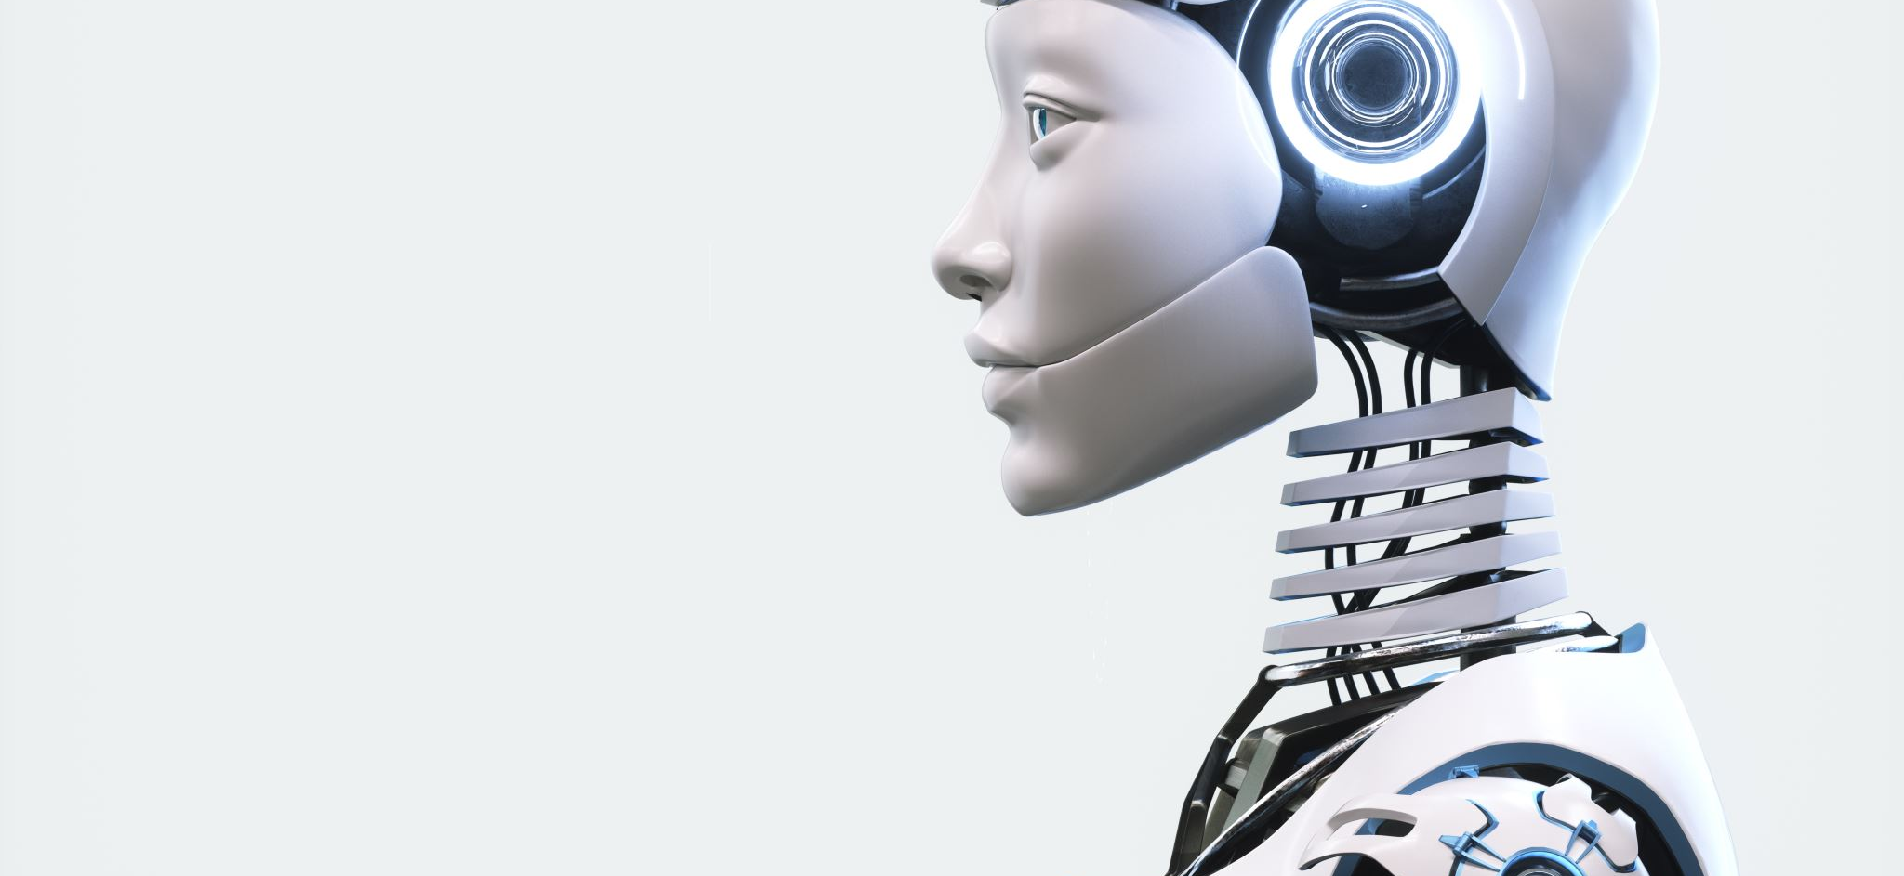
Einführung in die Künstliche Intelligenz

Slide 2

Teilnehmende Partner
HHN
- TODO
Experimenta
- TODO

Slide 3
Wer bin ich?
Vorstellung des Vortragenden

Slide 4
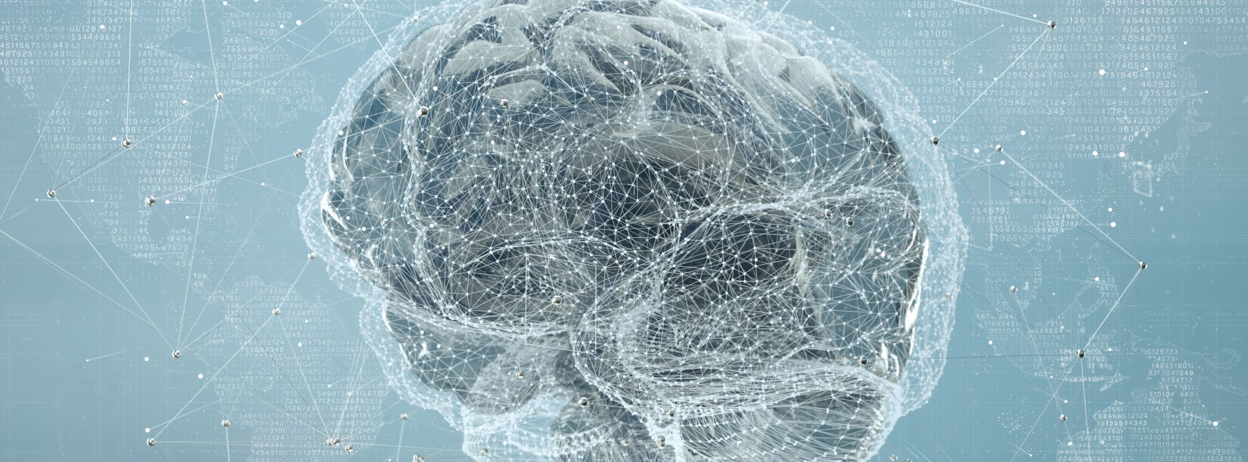
Künstliche Intelligenz… Welche Begriffe fallen euch ein?
Notes:
Schüler und Schülerinnen sollen Begriffe nennen, die ihnen zum Thema KI einfallen.
Beispiele:
ML​
ChatGPT​
Deep Learning​
Neuronale Netze​
…​
Begriffe werden während der Vorlesung oder am Ende geklärt

Slide 5
Was ist Künstliche IntelligenZ?
“Künstliche Intelligenz ist die Fähigkeit einer Maschine, menschliche Fähigkeiten wie logisches Denken, Lernen, Planen und Kreativität zu imitieren.” – Europäisches Parlament (2021)
Wenn ein Mensch fünf Minuten lang ein Gespräch führen kann, ohne zu merken, dass er mit einer Maschine spricht, hat der Computer den Test bestanden. – Turing Test (1950)
Notes:
Was ist künstliche Intelligenz und wie wird sie genutzt? | Aktuelles | Europäisches Parlament (europa.eu)
KI für Anfänger: Turing-Test (atozofai.withgoogle.com)

Slide 6
Definition für diesen Kurs
TODO

Slide 7
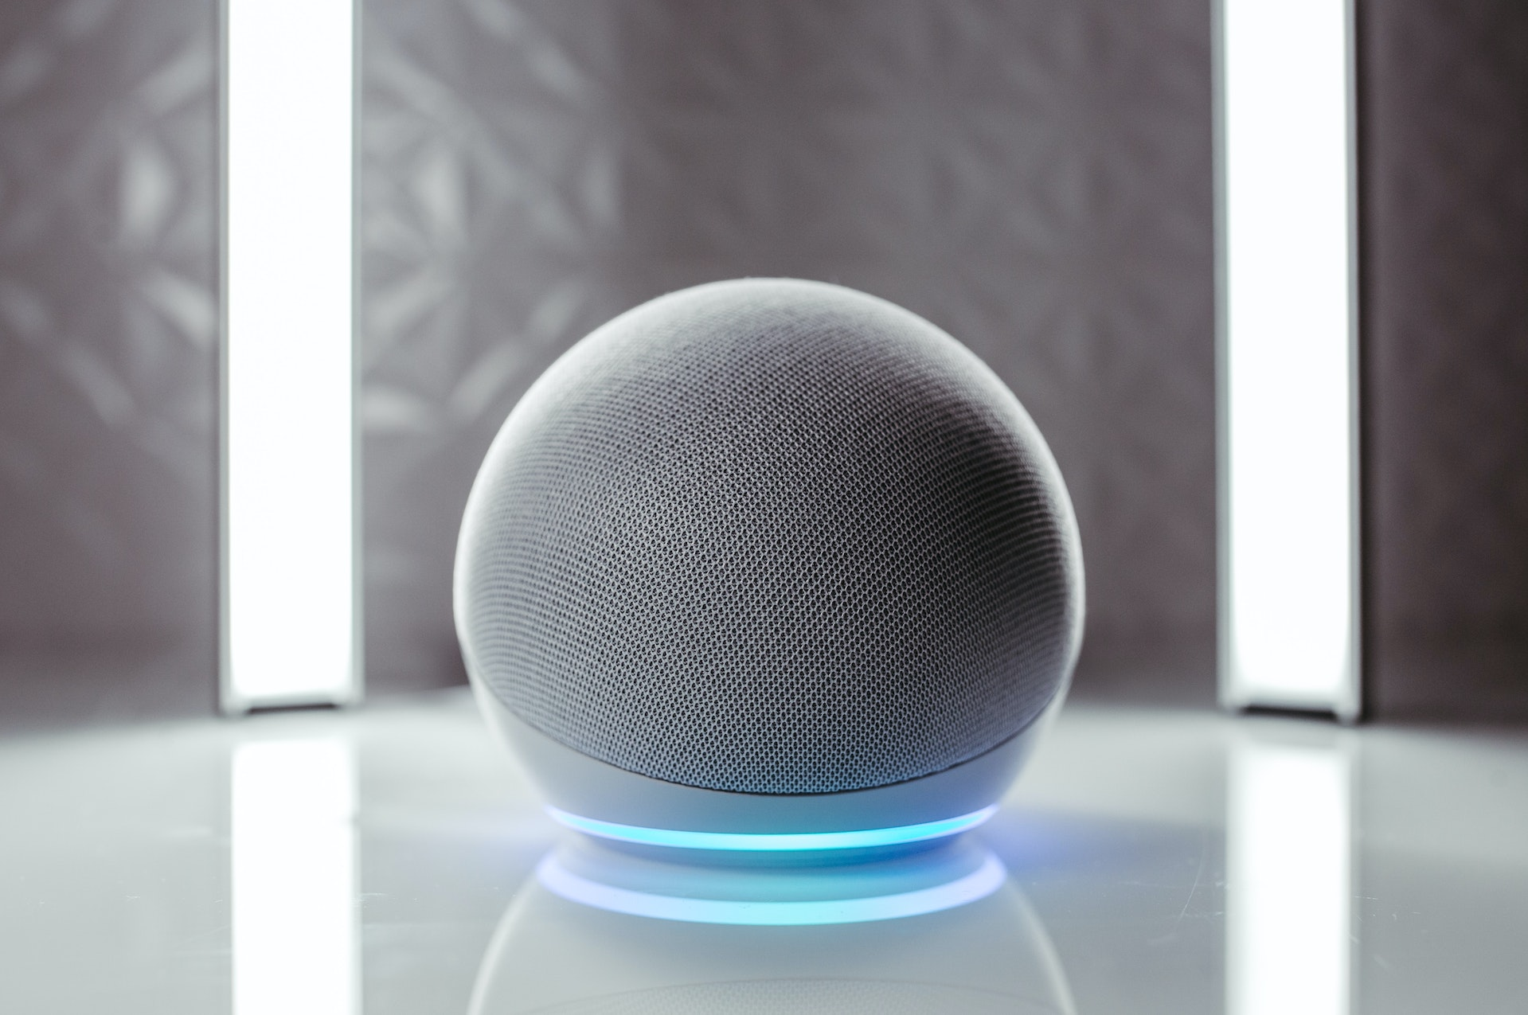
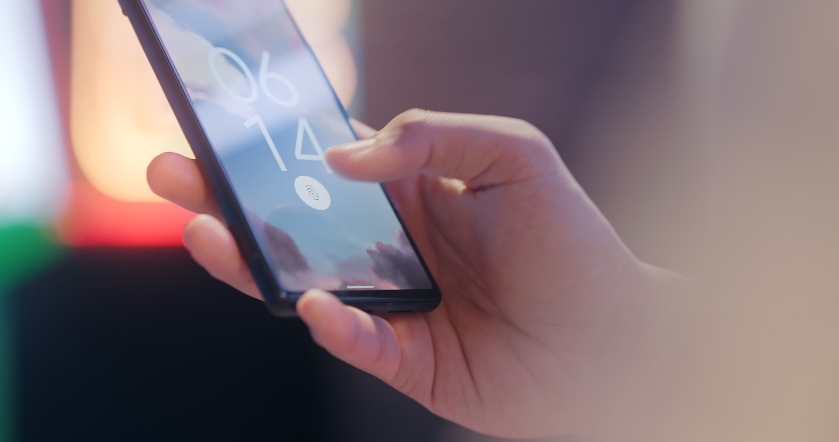
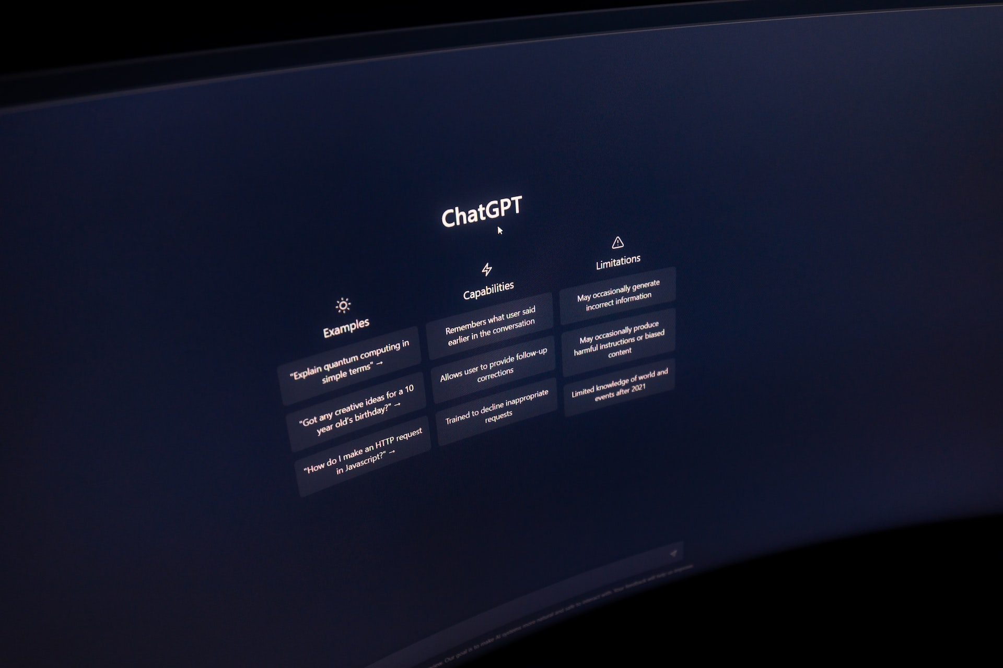
Wo begegnet euch KI im Alltag?
Sprachassistenten (Alexa/Siri)
Fingerabdruck-Identifikation
ChatGPT?
https://www.pexels.com/de-de/foto/redner-audio-beleuchtet-produkt-schuss-14309809/
https://www.pexels.com/de-de/foto/hand-smartphone-mobiltelefon-verschlossen-12376016/
https://www.pexels.com/de-de/foto/licht-weltraum-dunkel-sonne-16027824/
Notes:
CAPTCHAs werden verwendet, um Menschen von Maschinen (KI) zu unterscheiden
Nutzt ihr ChatGPT schon im Alltag?

Slide 8
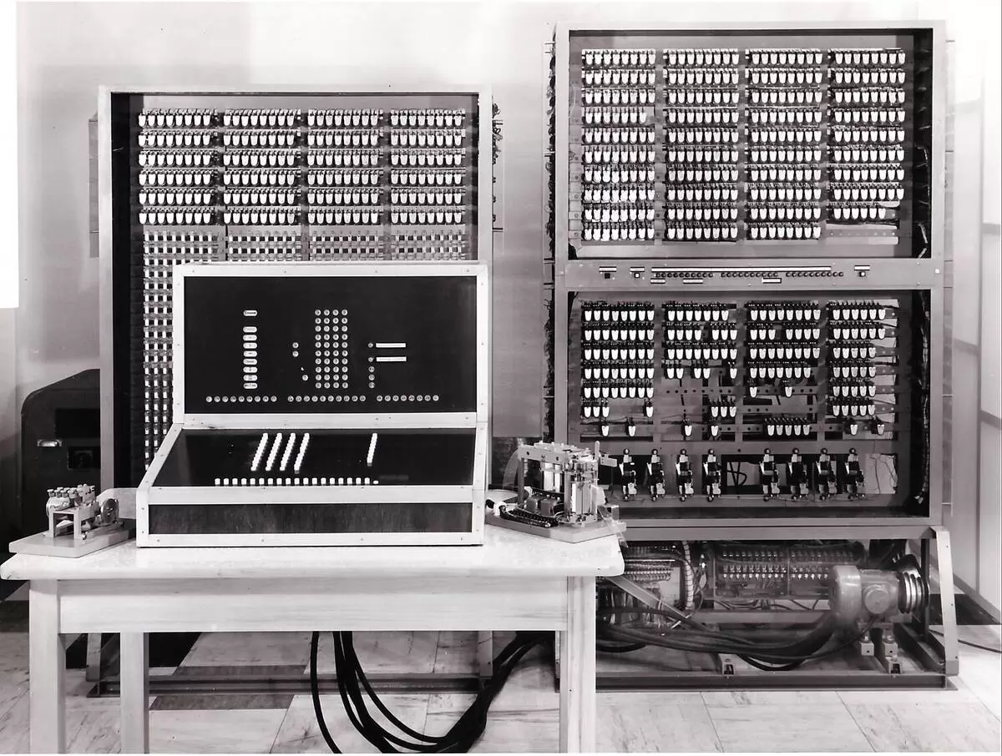

Geschichte
1941
Erster Computer wird vorgestellt
1950
Turing Test
1956
Begriff „KI“/“AI“ entsteht
1966
Erster Chatbot
https://www.gazette-berlin.de/artikel/1647-der-erste-funktionsfaehige-computer.html
https://en.wikipedia.org/wiki/ELIZA#/media/File:ELIZA_conversation.png
Notes:
Z3: https://www.gazette-berlin.de/artikel/1647-der-erste-funktionsfaehige-computer.html
ELIZA: https://en.wikipedia.org/wiki/ELIZA#/media/File:ELIZA_conversation.png
Erster PC: https://en.wikipedia.org/wiki/Apple_II_series#/media/File:Apple_II-IMG_7064.jpg
IBM Watson: https://www.youtube.com/watch?v=P18EdAKuC1U
ChatGPT:
Video von IBM Watson?
Erster erfolgreicher, akzeptierte PC
https://www.youtube.com/watch?v=09LotPHTZtU

Slide 9
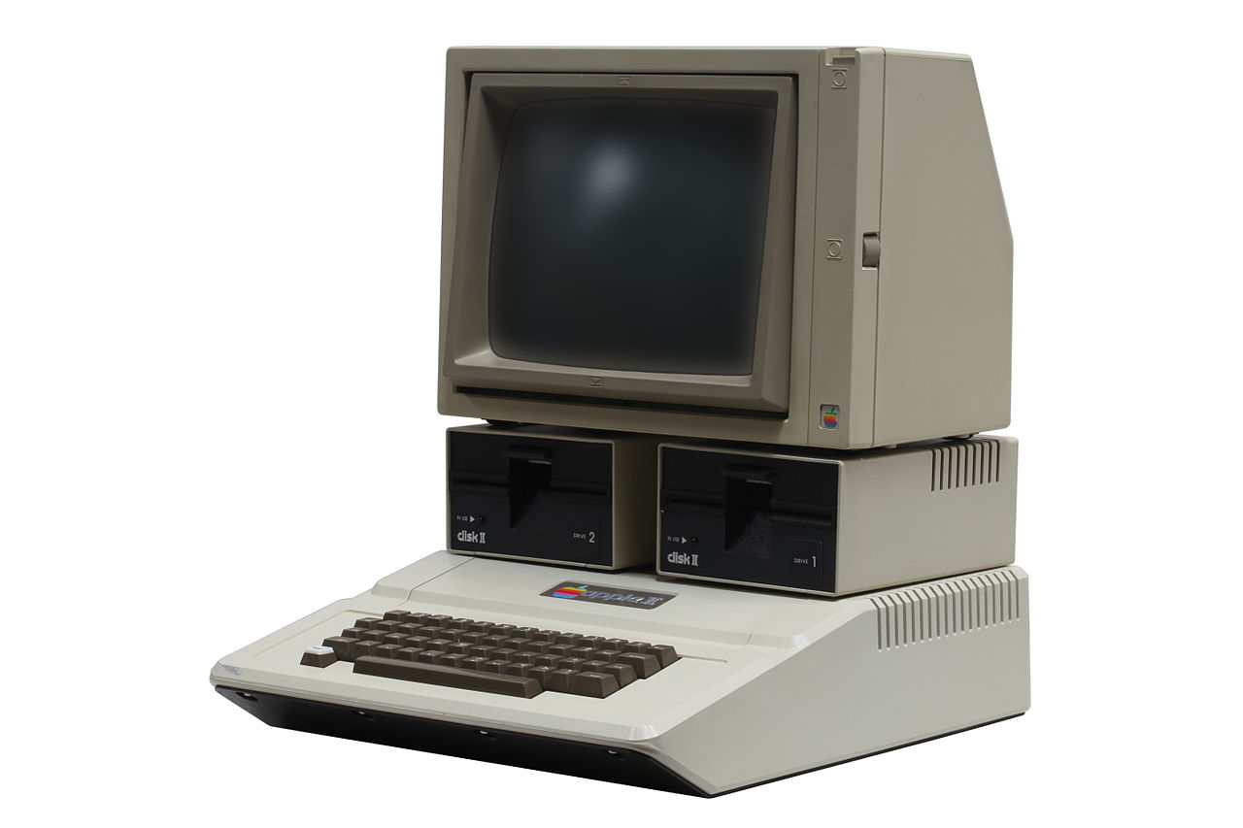
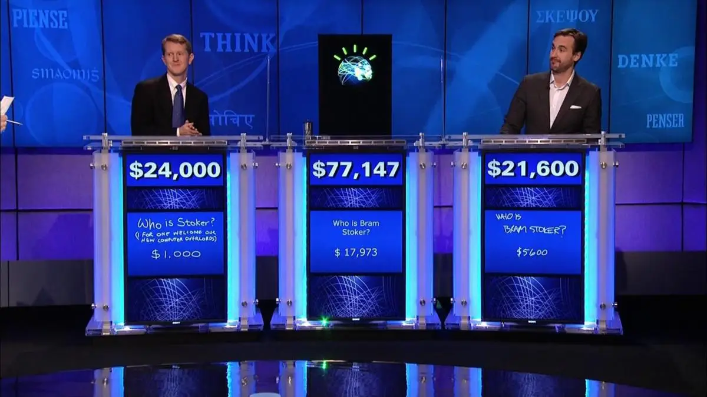
Geschichte
1977
2011
Erste PCs werden verkauft
1997
IBM Deep Blue besiegt Schach Weltmeister
IBM Watson gewinnt Jeopardy!
2014
Erste KI, die Bilder generieren kann (GAN)
https://en.wikipedia.org/wiki/Apple_II_series#/media/File:Apple_II-IMG_7064.jpg
https://images.techhive.com/images/article/2015/09/ibm-watson-100616825-large.jpg?auto=webp&quality=85,70
Notes:
Z3: https://www.gazette-berlin.de/artikel/1647-der-erste-funktionsfaehige-computer.html
ELIZA: https://en.wikipedia.org/wiki/ELIZA#/media/File:ELIZA_conversation.png
Erster PC: https://en.wikipedia.org/wiki/Apple_II_series#/media/File:Apple_II-IMG_7064.jpg
IBM Watson: https://www.youtube.com/watch?v=P18EdAKuC1U
ChatGPT:
Erster erfolgreicher, akzeptierte PC
Jeopardy! ist ein Quiz-Spiel, bei dem die Teilnehmer Antworten auf Fragen in verschiedenen Kategorien geben müssen, wobei die Fragen in Form von Antworten präsentiert werden und die Antworten in Form von Fragen formuliert werden müssen.

Slide 10
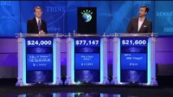
2011: IBM Watson gewinnt Jeopardy!

Slide 11
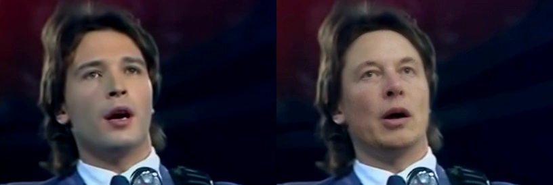
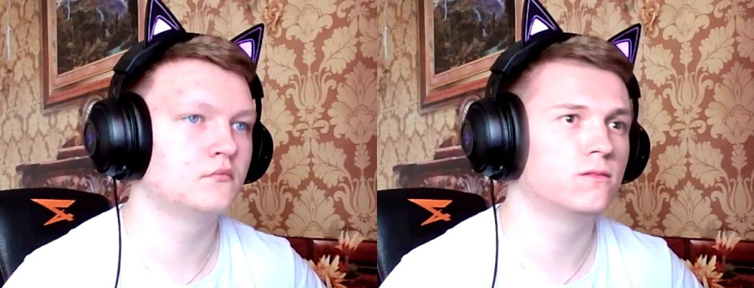
Geschichte
2022
ChatGPT
Zukunft
???
2017
Erste Deepfakes
2017
Neue KI für komplexe Sprach- und Textverarbeitung (Transformer)
2021
DeepFaceLive
https://www.pexels.com/de-de/foto/licht-weltraum-dunkel-sonne-16027824/
https://github.com/iperov/DeepFaceLive
Notes:
Z3: https://www.gazette-berlin.de/artikel/1647-der-erste-funktionsfaehige-computer.html
ELIZA: https://en.wikipedia.org/wiki/ELIZA#/media/File:ELIZA_conversation.png
Erster PC: https://en.wikipedia.org/wiki/Apple_II_series#/media/File:Apple_II-IMG_7064.jpg
IBM Watson: https://www.youtube.com/watch?v=P18EdAKuC1U
ChatGPT:
Erster erfolgreicher, akzeptierte PC
Jeopardy! ist ein Quiz-Spiel, bei dem die Teilnehmer Antworten auf Fragen in verschiedenen Kategorien geben müssen, wobei die Fragen in Form von Antworten präsentiert werden und die Antworten in Form von Fragen formuliert werden müssen.

Slide 12
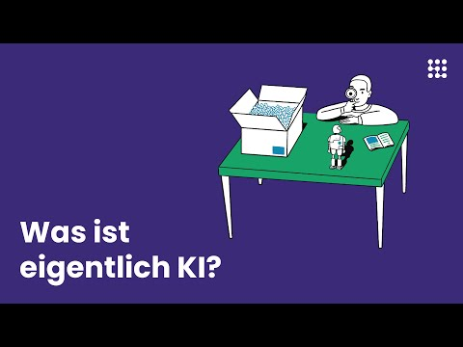
Was ist KI?

Slide 13
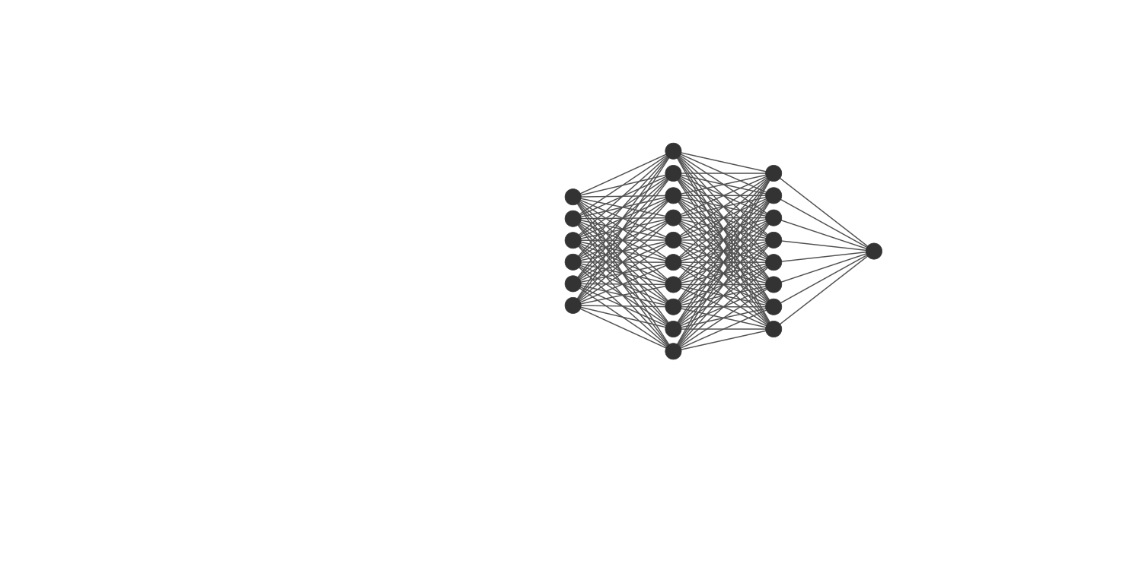
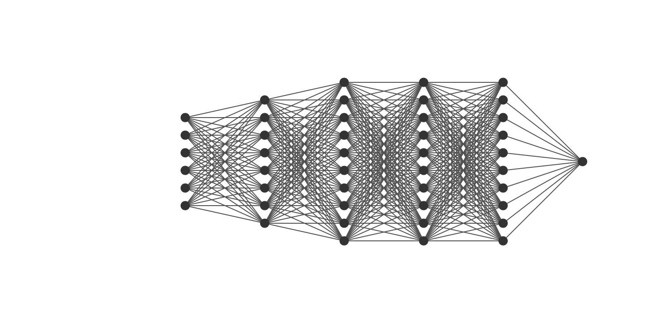
KI vs. ML VS. DL TODO Beispiele?
Künstliche Intelligenz
Deep Learning
Neuronale Netze
Maschinelles Lernen
Lösen von Problemen
Supervised Learning
Unsupervised Learning
Reinforcement Learning
Lernen anhand von Mustern
Notes:
Sprach und gesichtserkennung DL
Deep Learning sind einfach nur neuronale Netze mit mehreren Layern

Slide 14

Training + Anwendung
Training
Anwendung
(Unbekannte) Daten
Daten
KI Modell mithilfe des Fehlers verbessern
KI Modell
KI Modell
KI Modell
Fehler
Vorhersage
Vorhersage
Vorhersage
Notes:
Bevor überwachtes/unüberwachtes/bestärkendes Lernen verstanden werden kann, muss der Unterschied zwischen Training und Inferenz geklärt werden
Inferenz -> das Schließen auf der Grundlage von vorhandenen Informationen oder Daten

Slide 15
Supervised vs. Unsupervised vs. Reinforcement Learning
Künstliche Intelligenz
Maschinelles Lernen
Deep Learning
Neuronale Netze
Supervised Learning
Unsupervised Learning
Reinforcement Learning
Notes:
TODO

Slide 16
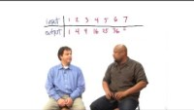
Supervised Learning / Überwachtes Lernen

Slide 17
Supervised Learning / Überwachtes Lernen
Input | 1 | 2 | 3 | 4 | 5 | 6 | 10
Output | 1 | 4 | 9 | 16 | 25 | 36 | ???
Notes:
Wie finden wir heraus, was der Output für 10 ist?
Hier ist das Beispiel sehr einfach, in der Realität natürlich viel komplexer

Slide 18
Supervised Learning / Überwachtes Lernen
Input | 1 | 2 | 3 | 4 | 5 | 6 | 10
Output | 1 | 4 | 9 | 16 | 25 | 36 | ?
Diese Daten nutzen, um eine Funktionsannäherung für f(x) zu machen
Notes:
Wie im Video: gegebene Outputs/Lösungen nutzen, um die gesuchte Funktion zu finden

Slide 19
Supervised Learning / Überwachtes Lernen
Input | 1 | 2 | 3 | 4 | 5 | 6 | 10
Output | 1 | 4 | 9 | 16 | 25 | 36 | ?
Diese Daten nutzen, um eine Funktionsannäherung für f(x) zu machen
Annäherung f^{An}(x) ist x²
Notes:
Durch die gegebenen Lösungen/Outputs können wir vermuten, dass die gesuchte Funktion x² ist

Slide 20
Supervised Learning / Überwachtes Lernen
Input | 1 | 2 | 3 | 4 | 5 | 6 | 10
Output | 1 | 4 | 9 | 16 | 25 | 36 | 100
Diese Daten nutzen, um eine Funktionsannäherung für f(x) zu machen
Annäherung f^{An}(x) ist x²
Annäherung f^{An}(x) = x² nutzen, um eine Vorhersage für anderen Input zu machen
Notes:
Diese Annäherung können wir nutzen, um eine Vorhersage für unbekannte Inputs zu machen

Slide 21
Supervised Learning / Überwachtes Lernen
Input | 1 | 2 | 3 | 4 | 5 | 6 | 10
Output/Label | 1 | 4 | 9 | 16 | 25 | 36 | 100/11?/-1?
Diese Daten nutzen, um eine Funktionsannäherung für f(x) zu machen
Achtung!!!
Annäherung muss nicht stimmen!
Annäherung f^{An}(x) ist x²
Annäherung f^{An}(x) = x² nutzen, um eine Vorhersage für anderen Input zu machen
Notes:
Achtung!!! Funktionsannäherung muss nicht stimmen!!!
Es ist eben nur eine Annäherung
Die zugrunde liegende Funktion kann anders sein
Output wird auch Label genannt
Regression

Slide 22



Supervised Learning / Überwachtes Lernen
Training
Anwendung
„Erdbeere“
„Banane“
„Apfel“
Lernen
„Apfel“
Notes:
In der Anwendung macht das Modell Vorhersagen für (unbekannte) Inputs mit der angenäherten Funktion
Klassifizierung

Slide 23
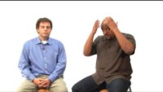
Unsupervised Learning / Unüberwachtes Lernen
Notes:
Video nur bis 3:10 schauen

Slide 24
Supervised vs. Unsupervised Learning Unterschied
Supervised Learning
Unsupervised Learning
Input +
Output/Label
Input
Funktions-
annäherung
Gruppierung/
Beschreibung
Vorhersage: Label
Vorhersage: Cluster/Gruppen
Notes:
- Die Gruppierung/Beschreibung ist uns nicht bekannt. Manchmal kann sie auch nicht aus dem Modell extrahiert werden.

Slide 25
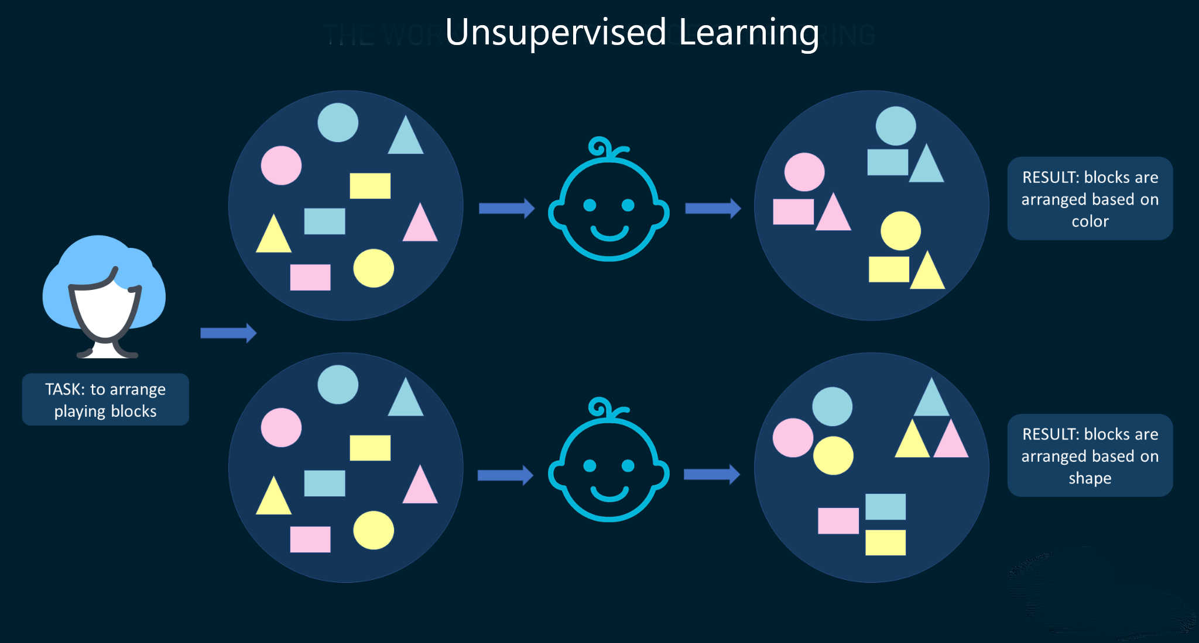
Unsupervised Learning / Unüberwachtes Lernen
https://iq.opengenus.org/content/images/2022/11/unsupervised_learning_.png
Notes:
Beispiel: Kind soll Blöcke gruppieren
Welche Ausgaben werden gemacht, wenn die KI keine Labels bekommt?
Verschiedene Möglichkeiten

Slide 26










Unsupervised Learning / Unüberwachtes Lernen
Training
Anwendung
Lernen
Notes:
Keine definierte Lösung!

Slide 27
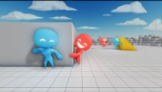
Reinforcement Learning Verstecken mit KI
Notes:
Kurz Reinforcement Learning
Wird nicht weiter behandelt werden

Slide 28

Reinforcement Learning
Training
Beobachtung, Belohnung
Lernen
Umfeld
KI Modell
Aktionen
Notes:
Inferenz -> das Schließen auf der Grundlage von vorhandenen Informationen oder Daten
https://www.youtube.com/watch?v=qv6UVOQ0F44

Slide 29
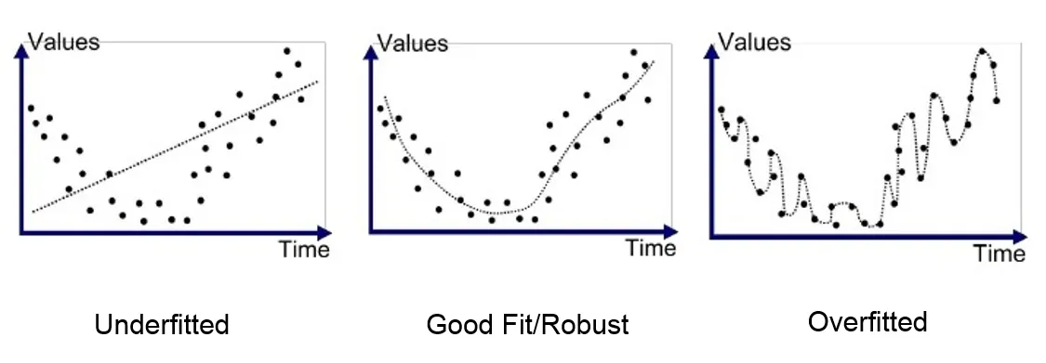
Overfitting + Underfitting Am Beispiel Regression
Zu einfach, um die zugrunde liegende Funktion zu beschreiben.
Jeder Datenpunkt liegt auf der Funktion. Zu gut, um wahr zu sein.
https://miro.medium.com/v2/resize:fit:1400/format:webp/1*_7OPgojau8hkiPUiHoGK_w.png
Notes:
Aufgabe: Welche Funktion passt am besten zu den Daten? -> Funktionsannäherung -> supervised learning
Wie Beispiel mit x zum Quadrat
Irgendwelche Messwerte, die nach x time abgelesen/gemessen wurden
Schüler fragen:
Wieso sind manche Modelle under-/overfitted?
Wieso ist under- und overfitting nicht gut?

Slide 30
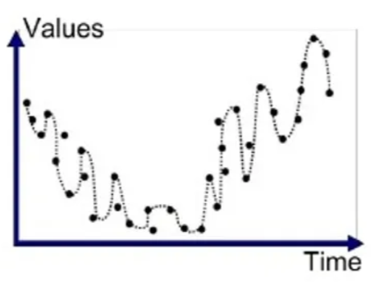
Overfitting
Wieso sind manche Modelle overfitted?
Modell hat sich zu sehr an die Trainingsdaten „gewöhnt“
Wieso ist Overfitting nicht gut?
Modell performt bei neuen Daten nicht gut
Notes:
Wieso sind manche Modelle under-/overfitted?
TODO
Wieso ist under- und overfitting nicht gut?
Keine guten Vorhersagen für neue Daten

Slide 31
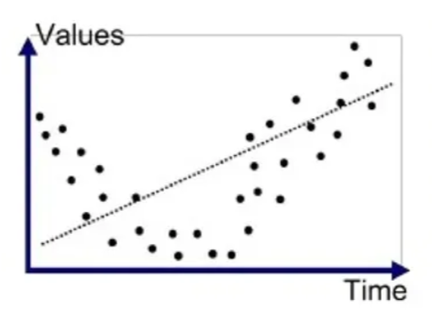
Underfitting
Wieso sind manche Modelle underfitted?
Modell (lineare Funktion) ist zu einfach
gewähltes Modell kann die Daten nicht abbilden
Wieso ist Underfitting nicht gut?
Modell performt bei neuen und bekannten Daten nicht gut
Notes:
Wieso sind manche Modelle under-/overfitted?
TODO
Wieso ist under- und overfitting nicht gut?
Keine guten Vorhersagen für neue Daten

Slide 32
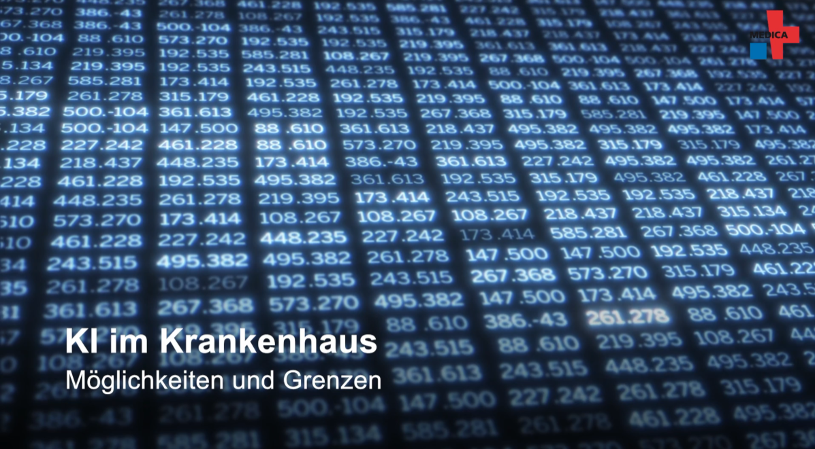

Möglichkeiten und Grenzen von KI
Notes:
Sollten Roboter Rechte haben? https://www.youtube.com/watch?v=mztvStKHQRQ
Quarks: KI und Medizin https://www.ardmediathek.de/video/quarks/ki-und-medizin/wdr/Y3JpZDovL3dkci5kZS9CZWl0cmFnLWFlMmI4MmFiLWM5OTItNGYwOC1iNGM4LWYzNDY4ZjljOTkxMQ

Slide 33
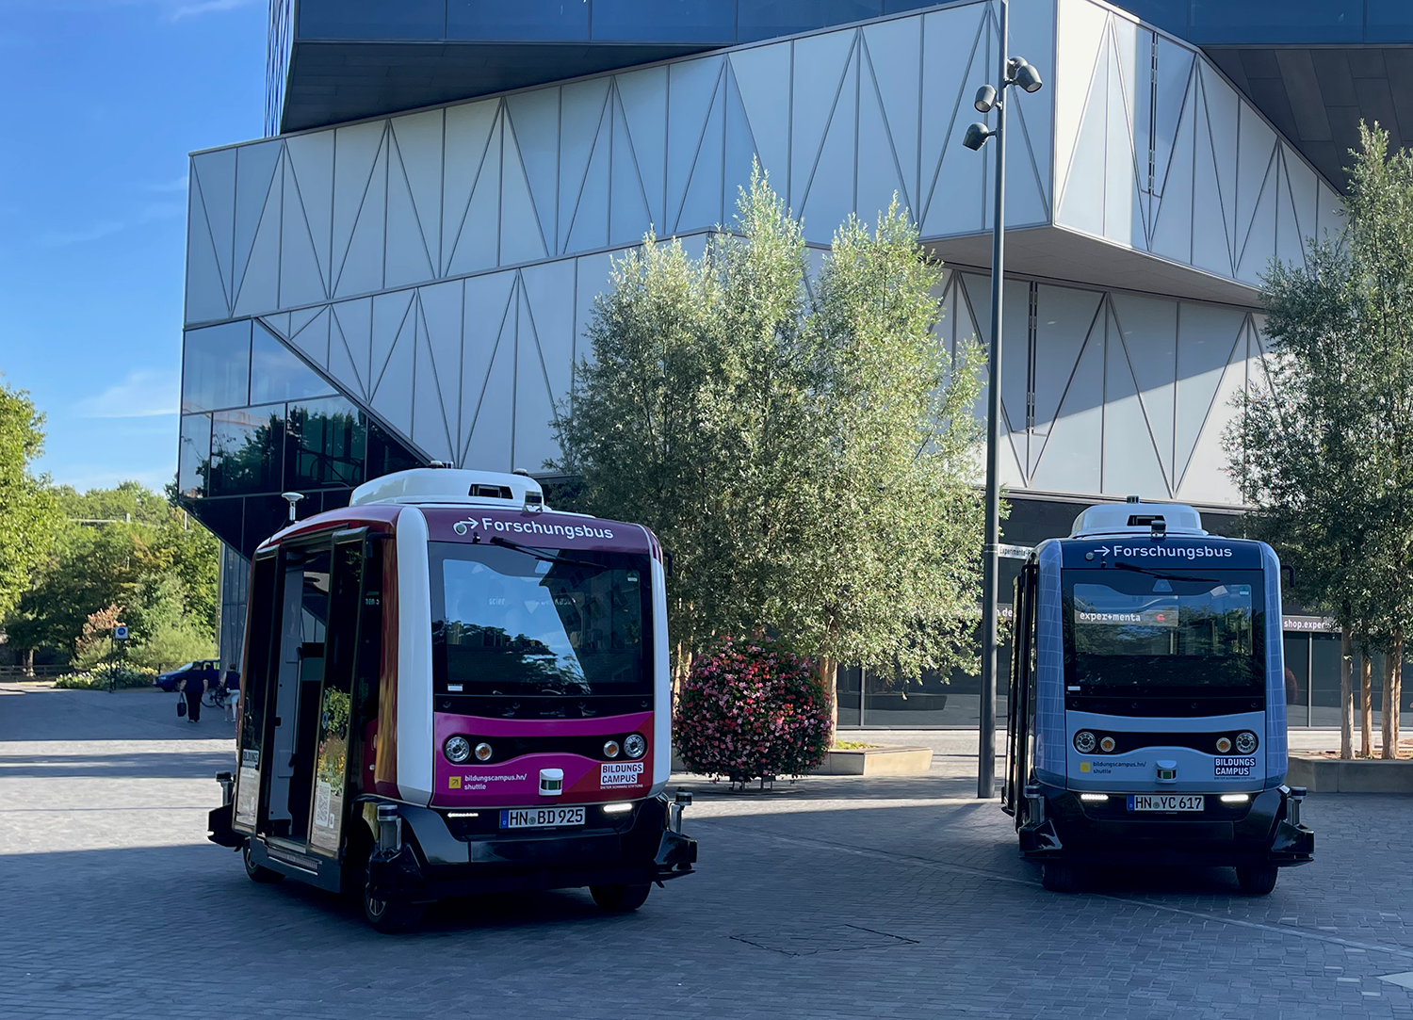
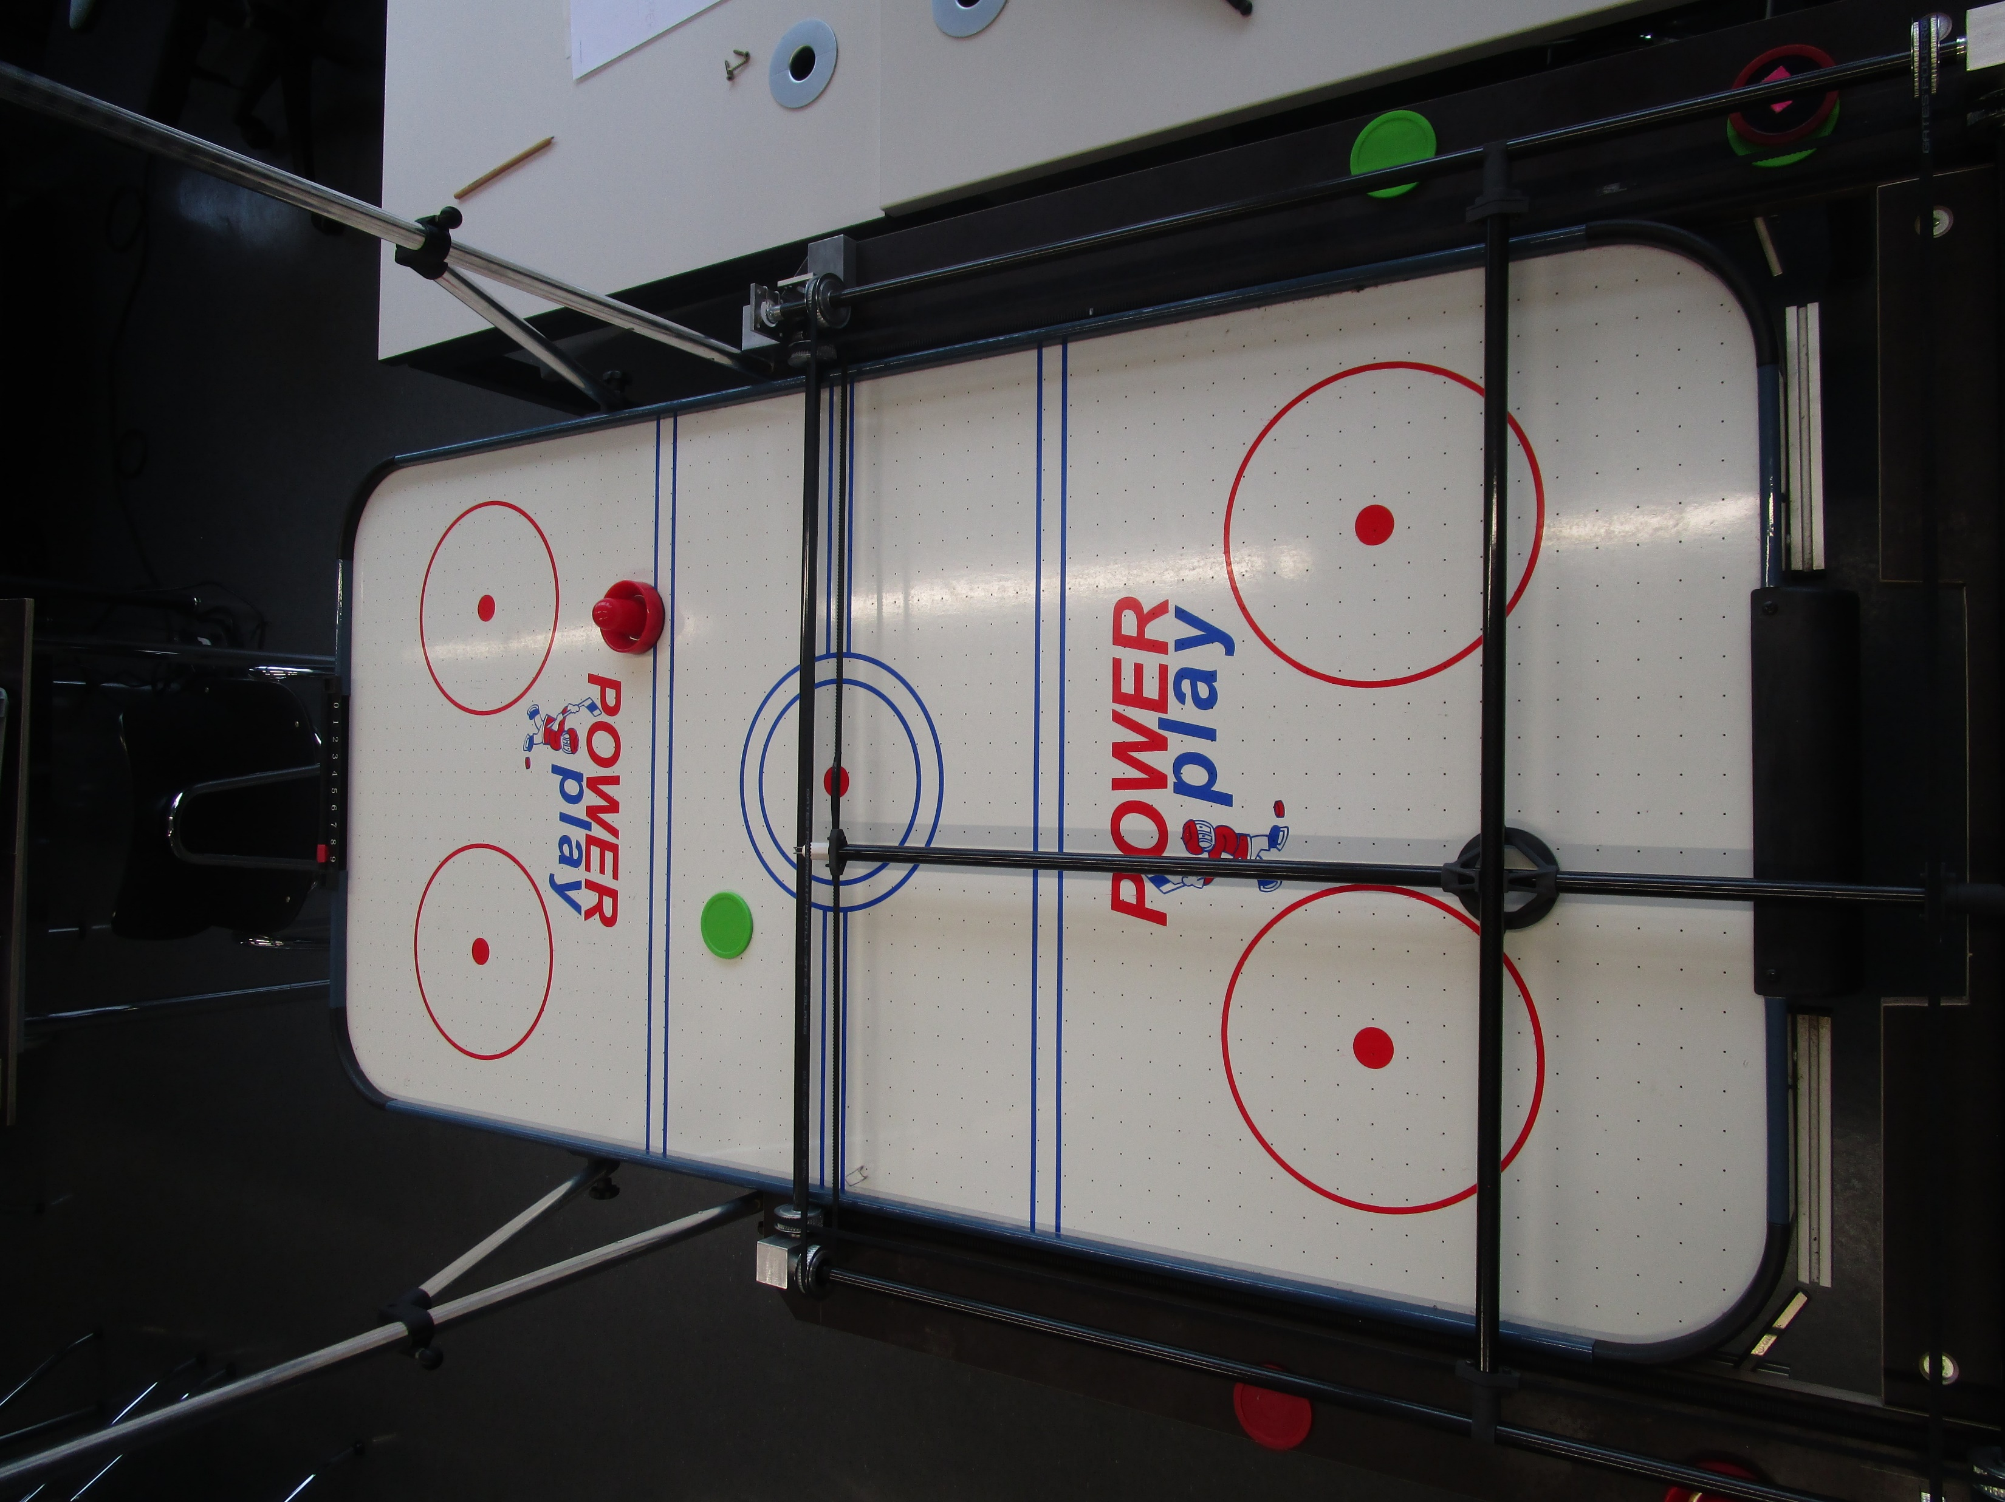
KI Projekte in Heilbronn
Autonome Shuttle von der Experimenta zum Hauptbahnhof
Air-Hockey KI mit Reinforcement Learning
Notes:
https://www.youtube.com/watch?v=X0j5FmaxrY0&t=1s
Mit dem Shuttle kann jeder kostenlos fahren

Slide 34
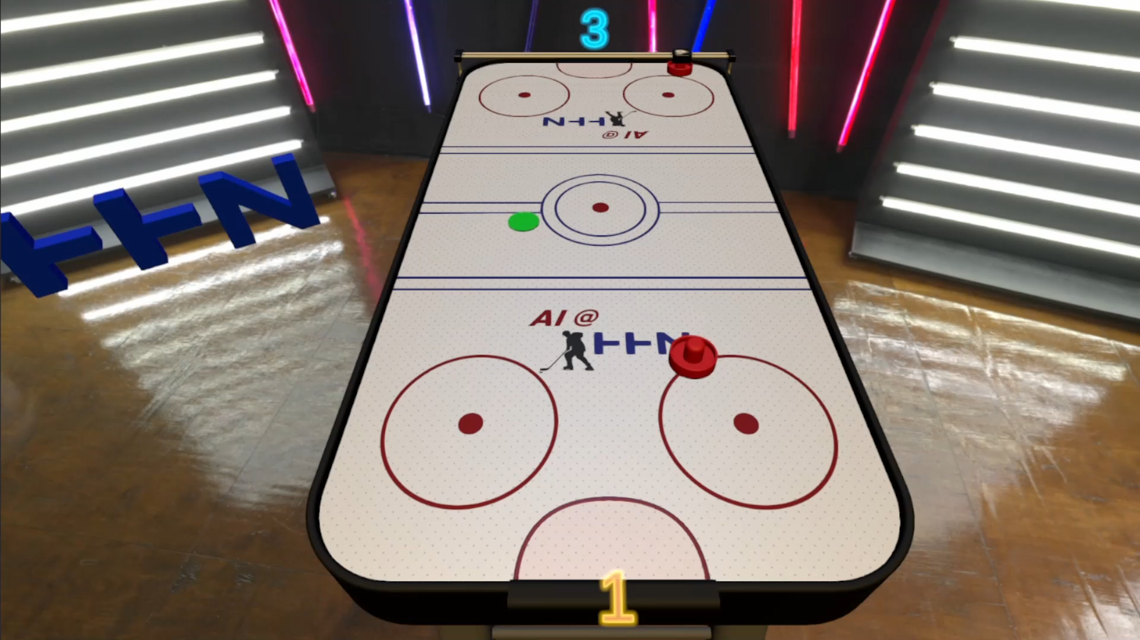

Slide 35
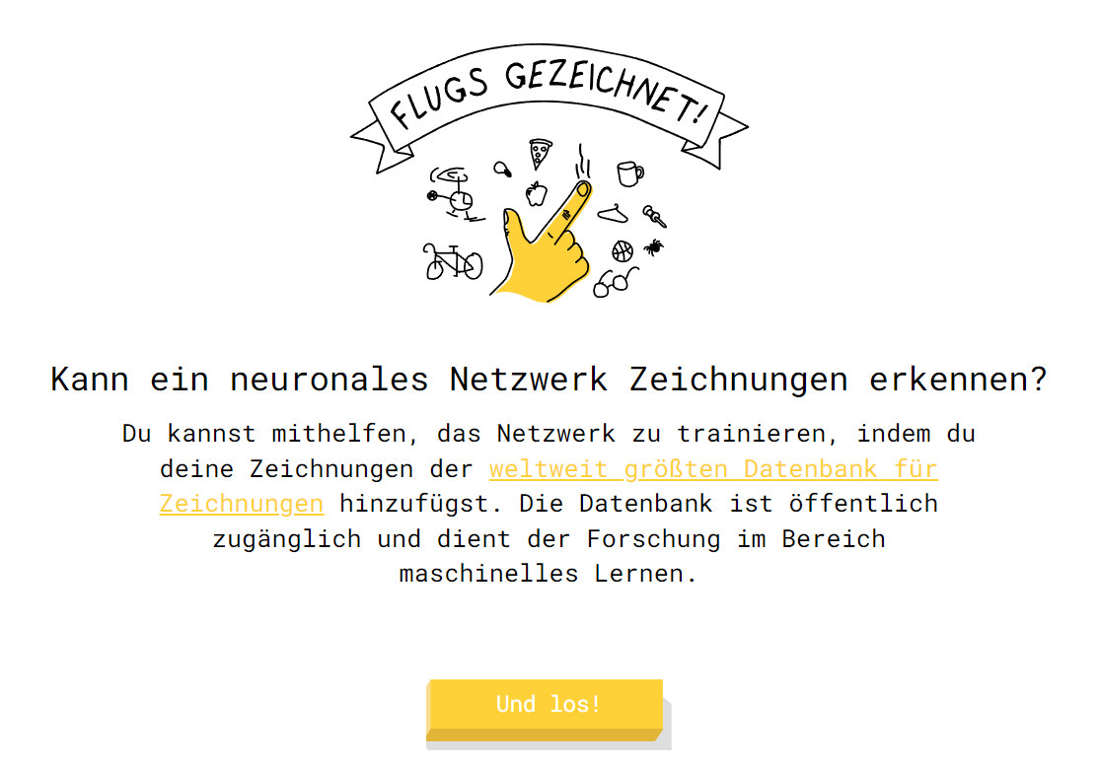
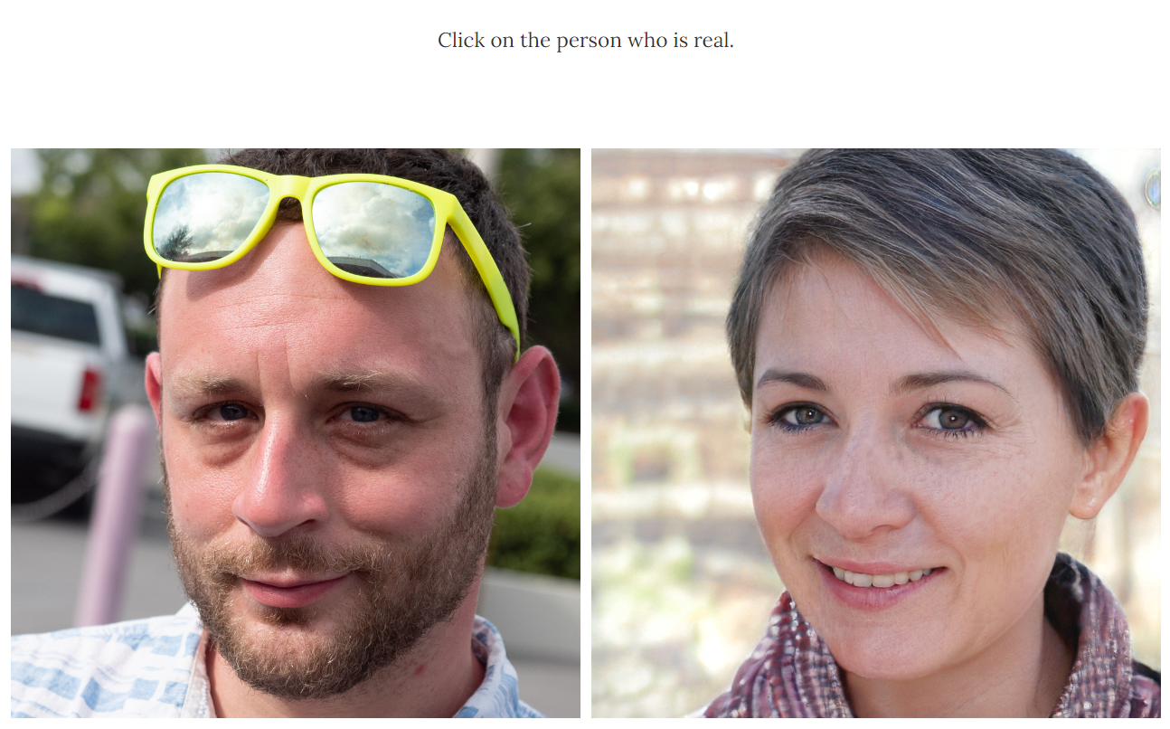
Demonstratoren
https://quickdraw.withgoogle.com/#
https://www.whichfaceisreal.com/index.php
Notes:
https://quickdraw.withgoogle.com/
Ein NN versucht deine Zeichnung zu erraten
https://www.whichfaceisreal.com/index.php
Ein Bild ist von einer echten Person, das andere wurde durch eine KI erstellt

Slide 36

Auswirkungen
Notes:
https://www.youtube.com/watch?v=sNuB8-GPcAU

Slide 37

Künstliche Intelligenz Welche Begriffe sind noch nicht klar?
Notes:
ML​
ChatGPT​
Deep Learning​
Neuronale Netze​
…​
Begriffe werden während der Vorlesung geklärt

Slide 38
Wie geht es jetzt weiter?
TODO

Slide 39
Dankeschön! Fragen?!

Slide 40
KI vs. ML VS. DL TODO Beispiele?
Künstliche Intelligenz
Maschinelles Lernen
Deep Learning
Neuronale Netze
Überwachtes Lernen
Unüberwachtes Lernen
Bestärkendes Lernen
Notes:
Sprach und gesichtserkennung DL

Slide 41
Geschichte
1941
Erster Computer wird vorgestellt
1950
Turing Test
1956
Begriff „KI“ entsteht
1966
Erster Chatbot
https://www.gazette-berlin.de/artikel/1647-der-erste-funktionsfaehige-computer.html
https://en.wikipedia.org/wiki/ELIZA#/media/File:ELIZA_conversation.png
1977
2011
2022
Erste PCs werden verkauft
1997
IBM Deep Blue besiegt Schach Weltmeister
ChatGPT
IBM Watson gewinnt Jeopardy!
https://en.wikipedia.org/wiki/Apple_II_series#/media/File:Apple_II-IMG_7064.jpg
https://images.techhive.com/images/article/2015/09/ibm-watson-100616825-large.jpg?auto=webp&quality=85,70
https://www.pexels.com/de-de/foto/licht-weltraum-dunkel-sonne-16027824/
Notes:
Z3: https://www.gazette-berlin.de/artikel/1647-der-erste-funktionsfaehige-computer.html
ELIZA: https://en.wikipedia.org/wiki/ELIZA#/media/File:ELIZA_conversation.png
Erster PC: https://en.wikipedia.org/wiki/Apple_II_series#/media/File:Apple_II-IMG_7064.jpg
IBM Watson: https://www.youtube.com/watch?v=P18EdAKuC1U
ChatGPT:
Video von IBM Watson?
Erster erfolgreicher, akzeptierte PC

Slide 42
Training + Anwendung
KI Modell mithilfe des Fehlers verbessern
Training
Fehler
Daten
Vorhersage
KI Modell
Anwendung
(Unbekannte) Daten
Vorhersage
KI Modell
Notes:
Bevor überwachtes/unüberwachtes/bestärkendes Lernen verstanden werden kann, muss der Unterschied zwischen Training und Inferenz geklärt werden
Inferenz -> das Schließen auf der Grundlage von vorhandenen Informationen oder Daten

Slide 43
Supervised Learning / Überwachtes Lernen
Training
Lernen
„Erdbeere“
„Banane“
„Apfel“
KI Modell
Notes:
Definierte „Lösung“
Daten sind gelabelt
Durch das Training kommt die angenäherte Funktion immer näher an die zugrunde liegende Funktion (im Idealfall)

Slide 44
überwachtes Lernen
Training
Anwendung
„Erdbeere“
„Banane“
„Apfel“
Lernen
„Apfel“
Notes:
Keine definierte Lösung

Slide 45
Überwachtes Lernen TODO vll nebeneinander
Training
„Erdbeere“
„Banane“
„Apfel“
Anwendung
„Apfel“
Notes:
Inferenz -> das Schließen auf der Grundlage von vorhandenen Informationen oder Daten

Slide 46
Unsupervised Learning
Training
Lernen
KI Modell
Notes:
Keine definierte Lösung

Slide 47
Unüberwachtes Lernen TODO
Training
Anwendung
Lernen
Notes:
Keine definierte Lösung

